Slide 1
CHÀO MỪNG CÁC EM ĐẾN VỚI TIẾT HỌC NGÀY HÔM NAY!

Slide 2
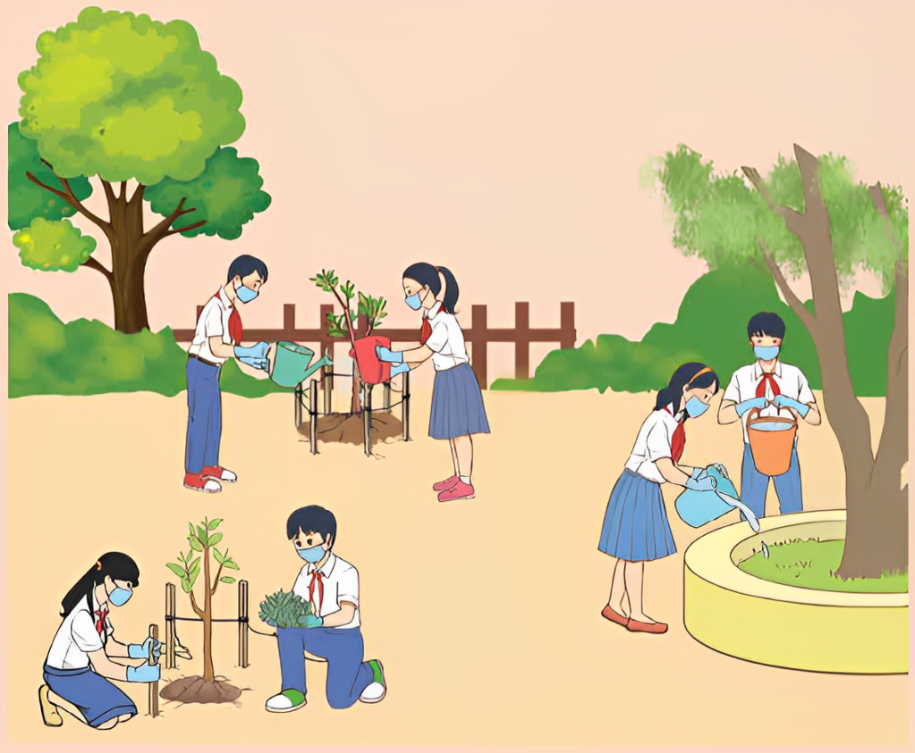
KHỞI ĐỘNG
Để hưởng ứng phong trào ”Trồng cây gây rừng”, lớp 9A có kế hoạch trồng ít nhất 100 cây xanh. Lớp 9A đã trồng được 54 cây. Để đạt được kế hoạch đề ra, lớp 9A cần trồng thêm ít nhất bao nhiêu cây xanh nữa?

Slide 3
CHƯƠNG 2. BẤT ĐẲNG THỨC.
BẤT PHƯƠNG TRÌNH BẬC NHẤT
MỘT ẨN
BÀI 2. BẤT PHƯƠNG TRÌNH
BẬC NHẤT MỘT ẨN

Slide 4
NỘI DUNG
BÀI HỌC
1. Bất phương trình bậc nhất một ẩn, nghiệm của bất phương trình bậc nhất một ẩn
2. Giải bất phương trình bậc nhất một ẩn

Slide 5
1. Bất phương trình bậc nhất một ẩn, nghiệm của bất phương trình
bậc nhất một ẩn

Slide 6
a. Bất phương trình bậc nhất một ẩn
HĐKP1. Ông Trí dự định chạy bộ tổng cộng ít nhất 6 500 m vào buổi sáng và buổi chiều trong ngày. Buổi sáng ông Trí đã chạy được 4 000 m. Gọi $x$ là số mét ông Trí chạy bộ vào buổi chiều. Viết hệ thức chứa $x$ biểu thị điều kiện để ông Trí chạy được như dự định.
Giải:
Để ông Trí chạy được như dự định, $x$ phải thỏa mãn hệ thức
$4 000+x≥6 500$ (1)
Hệ thức (1) được gọi là bất phương trình với ẩn là $x$
$4 000+x$ được gọi là vế trái; $6 500$ được goi là vế phải

Slide 7
Định nghĩa
Bất phương trình dạng $ax+b>0$ (hoặc $ax+b<0$; $ax+b≥0$, $ax+b≤0$), với $a, b$ là hai số đã cho và $a≠0$, được gọi là bất phương trình bậc nhất một ẩn (ẩn là $x$).

Slide 8
Ví dụ 1. Trong các bất phương trình sau, bất phương trình nào là bất phương trình bậc nhất một ẩn?
$$x+2023>0; 0x−5<0; 5x−7≤0; x^{2}+1≤0$$
Giải:
Bất phương trình $x+2023>0$ là bất phương trình bậc nhất một ẩn với $a=1$và $b=2023.$
Bất phương trình $5x−7≤0$ là bất phương trình bậc nhất một ẩn với $a=5$ và $b=−7.$
Hai bất phương trình $0x−5<0$ và $x^{2}+1≤0$ không phải là bất phương trình bậc nhất một ẩn.

Slide 9
Bất phương trình nào sau đây là bất phương trình bậc nhất một ẩn?
$0x<0; 3x<0; x^{3}+1≥0; −x+1≤0$
Thực hành 1
Giải:
• $0x<0$ và $x^{3}+1≥0$ không là bất phương trình bậc nhất một ẩn.
• $3x<0$ là bất phương trình bậc nhất một ẩn với $a=3;b=0$.
• $−x+1≤0$ là bất phương trình bậc nhất một ẩn với $a=−1;b=1.$

Slide 10
b. Nghiệm của bất phương trình bậc nhất một ẩn
HĐKP2. Cho bất phương trình $x+3>0$ (1)
Trong hai giá trị $x=0$ và $x=−5$, giá trị nào thỏa mãn bất phương trình?
Giải:
Khi thay $x=2$ vào bất phương trình (1), ta được $2+3>0$ là khẳng định đúng
Ta nói $x=2$ là một nghiệm của bất phương trình.
Khi thay $x=−10$ và bất phương trình (1), ta được $−10+3>0$ là một khẳng định sai.
Ta nói $x=−10$ không phải là nghiệm của bất phương trình.

Slide 11
Ghi nhớ
Với bất phương trình bậc nhấ có ẩn là $x$, số $x_{0}$ được gọi là một nghiệm của bất phương trình nếu ta thay $x=x_{0}$ thì nhận được một khẳng định đúng.
Giải bất phương trình là tìm tất cả các nghiệm của nó.

Slide 12
Ví dụ 2. Trong hai giá trị $x=1$và $x=2$, giá trị nào là nghiệm của bất phương trình $3x−4≤0$?
Giải:
Thay $x=1$vào bất phương trình, ta được $3 . 1−4≤0$ là khẳng định đúng.
Vậy $x=1$ là một nghiệm của bất phương trình đã cho.
Thay $x=2$ vào bất phương trình, ta được $3 . 2−4≤0$là khẳng định sai.
Vậy $x=2$ không là nghiệm của bất phương trình đã cho.

Slide 13
Tìm một số là nghiệm và một số không là nghiệm của bất phương trình $4x+5>0$.
Thực hành 2
Giải:
$x=1$ là nghiệm của bất phương trình
vì $4.1+5=9>0$ là một khẳng định đúng.
$x=−2$ không là nghiệm của bất phương trình
vì $4.\left(−2\right)+5=−3>0$ là một khẳng định sai.

Slide 14
2. Giải bất phương trình bậc nhất một ẩn

Slide 15
HĐKP3. Hãy cho biết bất đẳng thức nhận được khi thực hiện các phép biến đổi sau:
a) Cộng hai vế của bất đẳng thức $x+1>0$với $–1$
$$\text{b}\text{) }\text{Nh}\text{â}\text{n} \text{hai} \text{v}\text{ế }\text{c}\text{ủ}\text{a} \text{b}\text{ấ}\text{t}\text{ đẳ}\text{ng} \text{th}\text{ứ}\text{c} 2x>1 \text{v}\text{ớ}\text{i} \frac{1}{2}$$
$$\text{c}\text{) }\text{Nh}\text{â}\text{n} \text{hai} \text{v}\text{ế }\text{c}\text{ủ}\text{a} \text{b}\text{ấ}\text{t}\text{ đẳ}\text{ng} \text{th}\text{ứ}\text{c} −\frac{3}{2}x≤1 \text{v}\text{ớ}\text{i} −\frac{2}{3}$$
Giải:
a) Cộng hai vế của bất đẳng thức $x+1$ với $−1$, ta được: $x>−1$
$$\text{b}\text{) }\text{Nh}\text{â}\text{n} \text{c}\text{ả }\text{hai} \text{v}\text{ế }\text{c}\text{ủ}\text{a} \text{b}\text{ấ}\text{t}\text{ đẳ}\text{ng} \text{th}\text{ứ}\text{c} 2x>1 \text{v}\text{ớ}\text{i} \frac{1}{2} \text{ta}\text{ đượ}\text{c}\text{:} x>\frac{1}{2}$$
$$\text{c}\text{) }\text{Nh}\text{â}\text{n} \text{c}\text{ả }\text{hai} \text{v}\text{ế }\text{c}\text{ủ}\text{a} \text{b}\text{ấ}\text{t}\text{ đẳ}\text{ng} \text{th}\text{ứ}\text{c} −\frac{3}{2}x≤1 \text{v}\text{ớ}\text{i} −\frac{2}{3}\text{, }\text{ta}\text{ đượ}\text{c}:x≥−\frac{2}{3}$$

Slide 16
Cách giải bất phương trình
Xét bất phương trình $ax+b>0 \left(a≠0\right)$
- Cộng hai vế của bất phương trình với $−b$, ta được bất phương trình: $ax>−b$
$$\text{- }\text{Nh}\text{â}\text{n} \text{hai} \text{v}\text{ế }\text{c}\text{ủ}\text{a} \text{b}\text{ấ}\text{t} \text{ph}\text{ươ}\text{ng} \text{tr}\text{ì}\text{nh} \text{nh}\text{ậ}\text{n}\text{ đượ}\text{c} \text{v}\text{ớ}\text{i} \frac{1}{a}:$$
$$\text{+ }\text{N}\text{ế}\text{u} a>0 \text{th}\text{ì }\text{nh}\text{ậ}\text{n}\text{ đượ}\text{c} \text{nghi}\text{ệ}\text{m} \text{c}\text{ủ}\text{a} \text{b}\text{ấ}\text{t} \text{ph}\text{ươ}\text{ng} \text{tr}\text{ì}\text{nh}\text{ đã }\text{cho} \text{l}\text{à:} x>−\frac{b}{a}$$
$$\text{+ }\text{N}\text{ế}\text{u} a<0 \text{th}\text{ì }\text{nh}\text{ậ}\text{n}\text{ đượ}\text{c} \text{nghi}\text{ệ}\text{m} \text{c}\text{ủ}\text{a} \text{b}\text{ấ}\text{t} \text{ph}\text{ươ}\text{ng} \text{tr}\text{ì}\text{nh}\text{ đã }\text{cho} \text{l}\text{à:} x<−\frac{b}{a}$$

Slide 17
Ví dụ 3. Giải các bất phương trình:
a) $2x+1>0;$ b) $0,5x−6≤0;$ c) $−2x+3≤0$
Giải:
a) Ta có: $2x+1>0$
$2x>−1$
$$\left(2x\right).\frac{1}{2}>\left(−1\right).\frac{1}{2}$$
$$x>\frac{−1}{2}$$
$$\text{V}\text{ậ}\text{y} \text{nghi}\text{ệ}\text{m} \text{c}\text{ủ}\text{a} \text{b}\text{ấ}\text{t} \text{ph}\text{ươ}\text{ng} \text{tr}\text{ì}\text{nh} \text{l}\text{à} x>\frac{−1}{2}.$$
cộng hai vế với $−1$
$$\text{nh}\text{â}\text{n} \text{hai} \text{v}\text{ế }\text{v}\text{ớ}\text{i} \frac{1}{2}$$

Slide 18
Ví dụ 3. Giải các bất phương trình:
a) $2x+1>0;$ b) $0,5x−6≤0;$ c) $−2x+3≤0$
Giải:
b) Ta có: $0,5x−6≤0$
$0,5x≤6$
$$\left(0,5x\right).2≤6.2$$
$$x≤12$$
$$\text{V}\text{ậ}\text{y} \text{nghi}\text{ệ}\text{m} \text{c}\text{ủ}\text{a} \text{b}\text{ấ}\text{t} \text{ph}\text{ươ}\text{ng} \text{tr}\text{ì}\text{nh} \text{l}\text{à }x≤12.$$
cộng hai vế với $6$
$$\text{nh}\text{â}\text{n} \text{hai} \text{v}\text{ế }\text{v}\text{ớ}\text{i} 2$$

Slide 19
Ví dụ 3. Giải các bất phương trình:
a) $2x+1>0;$ b) $0,5x−6≤0;$ c) $−2x+3≤0$
Giải:
c) Ta có: $−2x+3≤0$
$−2x≤−3$
$$\left(−2x\right).\left(−\frac{1}{2}\right)≥\left(−3\right).\left(−\frac{1}{2}\right)$$
$$x≥\frac{3}{2}$$
$$\text{V}\text{ậ}\text{y} \text{nghi}\text{ệ}\text{m} \text{c}\text{ủ}\text{a} \text{b}\text{ấ}\text{t} \text{ph}\text{ươ}\text{ng} \text{tr}\text{ì}\text{nh} \text{l}\text{à }x≥\frac{3}{2}.$$
cộng hai vế với $−3$
$$\text{nh}\text{â}\text{n} \text{hai} \text{v}\text{ế }\text{v}\text{ớ}\text{i} −\frac{1}{2}$$

Slide 20
Ví dụ 4. Giải bất phương trình $2x−5≤4x+3$
Giải:
Ta có: $2x−5≤4x+3$
$−5−3≤4x−2x$
$$−8≤2x$$
$$−4≤x$$
$$\text{V}\text{ậ}\text{y} \text{nghi}\text{ệ}\text{m} \text{c}\text{ủ}\text{a} \text{b}\text{ấ}\text{t} \text{ph}\text{ươ}\text{ng} \text{tr}\text{ì}\text{nh} \text{l}\text{à }x≥−4.$$

Slide 21
Ví dụ 5. Trong một kì thi gồm ba môn Toán, Ngữ văn và Tiếng Anh, điểm số môn Toán và Ngữ văn tính theo hệ số 2, điểm số môn Tiếng Anh tính theo hệ số 1. Để trúng tuyển, điểm số trung bình của ba môn ít nhất phải bằng 8. Bạn Na đã đạt 9,1 điểm môn Toán và 6,9 điểm môn Ngữ văn. Hãy lập và giải bất phương trình để tìm điểm số Tiếng Anh tối thiểu mà bạn Na phải đạt để trúng tuyển.
Giải:
Gọi $x$ là điểm số môn Tiếng Anh của bạn Na.
$$\text{Theo}\text{ đề }\text{b}\text{à}\text{i}\text{, để }\text{b}\text{ạ}\text{n} \text{Na} \text{tr}\text{ú}\text{ng} \text{tuy}\text{ể}\text{n}\text{, }\text{ta} \text{ph}\text{ả}\text{i} \text{c}\text{ó} \frac{2.9,1+2.6,9+x}{5}≥8$$
$$2.9,1+2.6,9+x≥40$$
$$18,2+13,8+x≥40$$
$x≥8$
Vậy để trúng tuyển, bạn Na phải đạt ít nhất $8$ điểm môn Tiếng Anh.

Slide 22
Giải các bất phương trình
a) $5x−3<0$; b) $−6x−2≥0$
Thực hành 3
Giải:
a) $5x−3<0$
$5x<3$
$$x<\frac{3}{5}$$
Vậy nghiệm của bất $\text{p}\text{h}\text{ươ}\text{ng} \text{tr}\text{ì}\text{nh}$
$$\text{l}\text{à} x<\frac{3}{5}$$
b) $−6x−2≥0$
$−6x≥2$
$$x≥−\frac{2}{6}=−\frac{1}{3}$$
Vậy nghiệm của bất phương $\text{tr}\text{ì}\text{nh}$
$$\text{l}\text{à} x≥−\frac{1}{3}$$

Slide 23
Thực hành 4
$$\text{Gi}\text{ả}\text{i} \text{b}\text{ấ}\text{t} \text{ph}\text{ươ}\text{ng} \text{tr}\text{ì}\text{nh} 5+7x>4x−7$$
Giải:
$5+7x>4x−7$
$7x−4x>−7−5$
$3x>−12$
$x>−4$
Vậy bất phương trình có nghiệm là $x>−4$.

Slide 24
Giải bài toán trong Hoạt động khởi động (trang 30) bằng cách lập bất phương trình bậc nhất một ẩn.
Vận dụng
Giải:
Gọi $x$ là số cây xanh lớp 9A cần trồng thêm ít nhất $(x>0)$
Theo đề bài, để lớp 9A đạt được kế hoạch đề ra thì:
$x+54≥100$
$x≥46$
Vậy lớp 9A đạt được kế hoạch đề ra thì phải trồng ít nhất 46 cây xanh.

Slide 25
LUYỆN TẬP

Slide 26
TRÒ CHƠI BÓNG ĐÁ

Slide 27
$$\text{C}\text{â}\text{u}\text{ 1.} x=2 \text{l}\text{à }\text{m}\text{ộ}\text{t} \text{trong} \text{nh}\text{ữ}\text{ng} \text{nghi}\text{ệ}\text{m} \text{c}\text{ủ}\text{a} \text{b}\text{ấ}\text{t} \text{ph}\text{ươ}\text{ng} \text{tr}\text{ì}\text{nh} \text{n}\text{à}\text{o} \text{d}\text{ướ}\text{i}\text{ đâ}\text{y}\text{?}$$
ĐÚNG
SAI RỒI
$$\text{A}\text{. }2x−1<1$$
$$\text{B}\text{. }2x+1<1$$
$$\text{C}\text{. }2x−1>1$$
D. $2x+1<0$
Notes:
Chọn đáp án bằng cách tích trực tiếp vào ô A, B, C, D

Slide 28
Câu 2. Cộng 2 vế của bất phương trình $8x−1≥0$ ta được
ĐÚNG
SAI RỒI
A. $8x≥1$
B. $8x−2≤1$
C. $8x−2≥0$
D. $8x≤1$
Notes:
Chọn đáp án bằng cách tích trực tiếp vào ô A, B, C, D

Slide 29
Câu 3. Giải bất phương trình $1−3x≥2−x$ ta được nghiệm là:
ĐÚNG
SAI RỒI
$$\text{A}\text{.} x≤−\frac{1}{2}$$
$$\text{B}\text{.} x<\frac{1}{2}$$
$$\text{C}\text{.} x>\frac{1}{2}$$
$$\text{D}\text{.} x≥−\frac{1}{2}$$
Notes:
Chọn đáp án bằng cách tích trực tiếp vào ô A, B, C, D

Slide 30
$$\text{C}\text{â}\text{u}\text{ 4.} \text{B}\text{ấ}\text{t} \text{ph}\text{ươ}\text{ng} \text{tr}\text{ì}\text{nh} 2+5x≥−1−x \text{c}\text{ó }\text{nghi}\text{ệ}\text{m} \text{l}\text{à }\text{:}$$
ĐÚNG
SAI RỒI
$$\text{A}\text{. }x≤−\frac{1}{2}$$
$$\text{B}\text{. }x≥−\frac{1}{2}$$
$$\text{C}\text{. }x>\frac{1}{2}$$
$$\text{D}\text{.} x>2$$
Notes:
Chọn đáp án bằng cách tích trực tiếp vào ô A, B, C, D

Slide 31
Câu 5. Bác Xuân đi chợ mua 10 kg cả gạo và khoai với số tiền hơn 140 nghìn đồng và ít hơn 150 nghìn đồng. Giá gạo là 15 nghìn đồng/kg, giá khoai là 12 nghìn đồng/kg. Tính số gạo, số khoai bác Xuân đã mua, biết đó là các số nguyên.
ĐÚNG
SAI RỒI
$$\text{A}\text{. 3 }\text{kg} \text{g}\text{ạ}\text{o}\text{; 2 }\text{kg} \text{khoai}$$
$$\text{B}\text{. 7 }\text{kg} \text{g}\text{ạ}\text{o}\text{; 3 }\text{kg} \text{khoai}$$
$$\text{C}\text{. 2 }\text{kg} \text{g}\text{ạ}\text{o}\text{; 8 }\text{kg} \text{khoai}$$
$$\text{D}\text{. 1 }\text{kg} \text{g}\text{ạ}\text{o}\text{; 9 }\text{kg} \text{khoai}$$
Notes:
Chọn đáp án bằng cách tích trực tiếp vào ô A, B, C, D

Slide 32
Bài 1 (SGK – tr.34) Bất phương trình nào sau đây là bất phương trình bậc nhất một ẩn?
a) $2x−5>0$; b) $3y+1≥0$; c) $0x−3<0$; d) $x^{2}>0$.
Giải:
a) $2x−5>0$ là bất phương trình bậc nhất một ẩn.
b) $3y+1≥0$ là bất phương trình bậc nhất một ẩn.
c) $0x−3<0$ không là bất phương trình bậc nhất một ẩn vì $a=0.$
d) $x^{2}>0$ không là bất phương trình bậc nhất một ẩn vì ẩn bậc hai.

Slide 33
Bài 2 (SGK – tr.34) Tìm $x$ sao cho:
a) Giá trị của biểu thức $2x+1$là số dương.
b) Giá trị của biểu thức $3x−5$là số âm.
Giải:
$$2x+1>0$$
$2x>−1$
$$x>−\frac{1}{2}$$
$$\text{V}\text{ậ}\text{y} x>−\frac{1}{2} \text{th}\text{ì }\text{gi}\text{á }\text{tr}\text{ị }\text{c}\text{ủ}\text{a} \text{bi}\text{ể}\text{u} \text{th}\text{ứ}\text{c}$$
$2x+1$ là số dương.
$$3x−5<0$$
$3x<5$
$$x<\frac{5}{3}$$
$$\text{V}\text{ậ}\text{y} x<\frac{5}{3} \text{th}\text{ì }\text{gi}\text{á }\text{tr}\text{ị }\text{c}\text{ủ}\text{a} \text{bi}\text{ể}\text{u} \text{th}\text{ứ}\text{c}$$
$3x−5$ là số âm.

Slide 34
Bài 3 (SGK – tr.34) Giải các bất phương trình:
$$\text{a}\text{) }6<x−3\text{;} \text{b}\text{) }\frac{1}{2}x>5\text{; } \text{c}\text{) }–8x+1≥5\text{; } \text{d}\text{)} 7<2x+1.$$
Giải:
$$\text{b}\text{)} \frac{1}{2}x>5$$
$x>10$
Vậy nghiệm của bất phương trình là $x>10$
a) $6<x−3$
$x>9$
Vậy nghiệm của bất phương trình là $x>9$

Slide 35
Bài 3 (SGK – tr.34) Giải các bất phương trình:
$$\text{a}\text{) }6<x−3\text{;} \text{b}\text{) }\frac{1}{2}x>5\text{; } \text{c}\text{) }–8x+1≥5\text{; } \text{d}\text{)} 7<2x+1.$$
Giải:
c) $−8x+1≥5$
$−8x≥4$
$$x≤−\frac{1}{2}$$
Vậy nghiệm của bất phương
$$\text{tr}\text{ì}\text{nh} \text{l}\text{à} x≤−\frac{1}{2}.$$
d) $7<2x+1$
$2x>6$
$x>3$
Vậy nghiệm của bất phương trình là $x>3$ .

Slide 36
VẬN DỤNG

Slide 37
Bài 4 (SGK – tr.34) Giải các bất phương trình:
a) $x−7<2−x$; b) $x+2≤2+3x$;
c) $4+x>5−3x$; d) $–x+7≥x−3$.
Giải:
a) $x−7<2−x$
$2x<9$
$$x<\frac{9}{2}$$
Vậy bất phương trình có
$$\text{nghi}\text{ệ}\text{m} \text{l}\text{à} x<\frac{9}{2}$$
b) $x+2≤2+3x$
$2x≥0$
$x≥0$
Vậy bất phương trình có nghiệm là $x≥0$

Slide 38
Bài 4 (SGK – tr.34) Giải các bất phương trình:
a) $x−7<2−x$; b) $x+2≤2+3x$;
c) $4+x>5−3x$; d) $–x+7≥x−3$.
Giải:
c) $4+x>5−3x$
$4x>1$
$$x>\frac{1}{4}$$
Vậy bất phương trình có
$$\text{nghi}\text{ệ}\text{m} \text{l}\text{à} x>\frac{1}{4}$$
d) $−x+7≥x−3$
$2x≤10$
$x≤5$
Vậy bất phương trình có nghiệm là $x≤5$

Slide 39
$$\text{B}\text{à}\text{i} \text{5}\text{ (}\text{SGK}\text{ – }\text{tr}\text{.}\text{34}\text{) }\text{Gi}\text{ả}\text{i} \text{c}\text{á}\text{c} \text{b}\text{ấ}\text{t} \text{ph}\text{ươ}\text{ng} \text{tr}\text{ì}\text{nh}\text{:} \text{a}\text{) }\frac{2}{3}\left(2x+3\right)<7−4x$$
Giải:
$$\frac{2}{3}\left(2x+3\right)<7−4x$$
$$\frac{4}{3}x+2<7−4x$$
$$\frac{4}{3}x+4x<7−2$$
$$\frac{16}{3}x<5$$
$$x<\frac{15}{16}$$
$$\text{V}\text{ậ}\text{y} \text{b}\text{ấ}\text{t} \text{ph}\text{ươ}\text{ng} \text{tr}\text{ì}\text{nh} \text{c}\text{ó }\text{nghi}\text{ệ}\text{m} \text{l}\text{à} x<\frac{15}{16}$$

Slide 40
$$\text{B}\text{à}\text{i} \text{5}\text{ (}\text{SGK}\text{ – }\text{tr}\text{.}\text{34}\text{) }\text{Gi}\text{ả}\text{i} \text{c}\text{á}\text{c} \text{b}\text{ấ}\text{t} \text{ph}\text{ươ}\text{ng} \text{tr}\text{ì}\text{nh}\text{:} \text{b}\text{)} \frac{1}{4}\left(x−3\right)≤3−2x.$$
Giải:
$$\frac{9}{4}x≤\frac{15}{4}$$
$$x≤\frac{5}{3}$$
Vậy bất phương trình có nghiệm
$$\text{l}\text{à} x≤\frac{5}{3}$$
$$\frac{1}{4}\left(x−3\right)≤3−2x$$
$$\frac{1}{4}x−\frac{3}{4}≤3−2x$$
$$\frac{1}{4}x+2x≤3+\frac{3}{4}$$

Slide 41
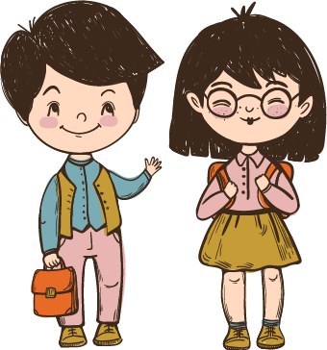
Bài 6 (SGK – tr.34) Một kì thi Tiếng Anh gồm bốn kĩ năng: nghe, nói, đọc và viết. Kết quả của bài thi là điểm số trung bình của bốn kĩ năng này. Bạn Hà đã đạt được điểm số của ba kĩ năng nghe, đọc, viết lần lượt là 6,5; 6,5; 5,5. Hỏi bạn Hà cần đạt bao nhiêu điểm trong kĩ năng nói để đạt được của bài thi ít nhất là 6,25?
Giải:
Gọi $x$ là số điểm của bài kĩ năng nói $\left(x>0\right)$
$$\text{Theo}\text{ đề }\text{b}\text{à}\text{i} \text{ra}\text{, }\text{ta} \text{c}\text{ó:}$$
$$\frac{x+6,5+6,5+5,5}{4}≥6,25$$
$$⇒x+18,5≥25$$
$$⇒x≥6,5$$
Bạn Hà cần đạt ít nhất $6,5$điểm kĩ năng nói.

Slide 42
HƯỚNG DẪN VỀ NHÀ
Ôn tập kiến thức đã học.
Hoàn thành bài tập trong SBT.
Đọc và chuẩn bị trước Bài tập cuối chương 2.

Slide 43
CẢM ƠN SỰ CHÚ Ý
THEO DÕI CỦA CÁC EM!

